Slide 1





医院管理信息系统
Hospital Information System
第十一组
组长：曾桂花
组员：万乾、王杰、周小梅、杨森、蒋银山
答辩指导老师：黎林
答辩时间：2019.07.26

Slide 2
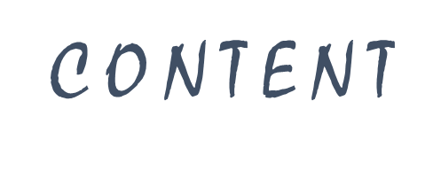
项目简介
1
项目功能
2
项目搭建
3
项目总结
4

Slide 3

项目简介
本项目为医院信息管理系统，是现代化医院运营的必要技术支撑和基础设施，实现医院信息管理系统的目的就是为了以更现代化、科学化、规范化的手段来加强医院的管理，提高医院的工作效率，改进医疗质量，从而树立现代医院的新形象，这也是未来医院发展的必然方向。

Slide 4


功能模块
收费退费模块
诊断模块
退号模块
挂号模块
模块与模块之间划分得当，各个模块下面还分布了数个子模块。页面采用html显示，数据则用SQL进行储存记录。

Slide 5
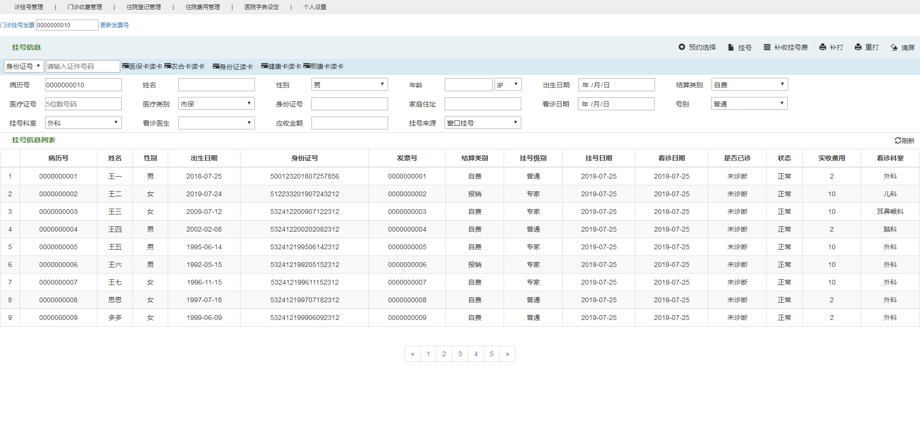
挂号功能界面
输入挂号信息点击挂号
输入身份证号，点击身份证读卡，从数据库提取出患者挂号信息

Slide 6
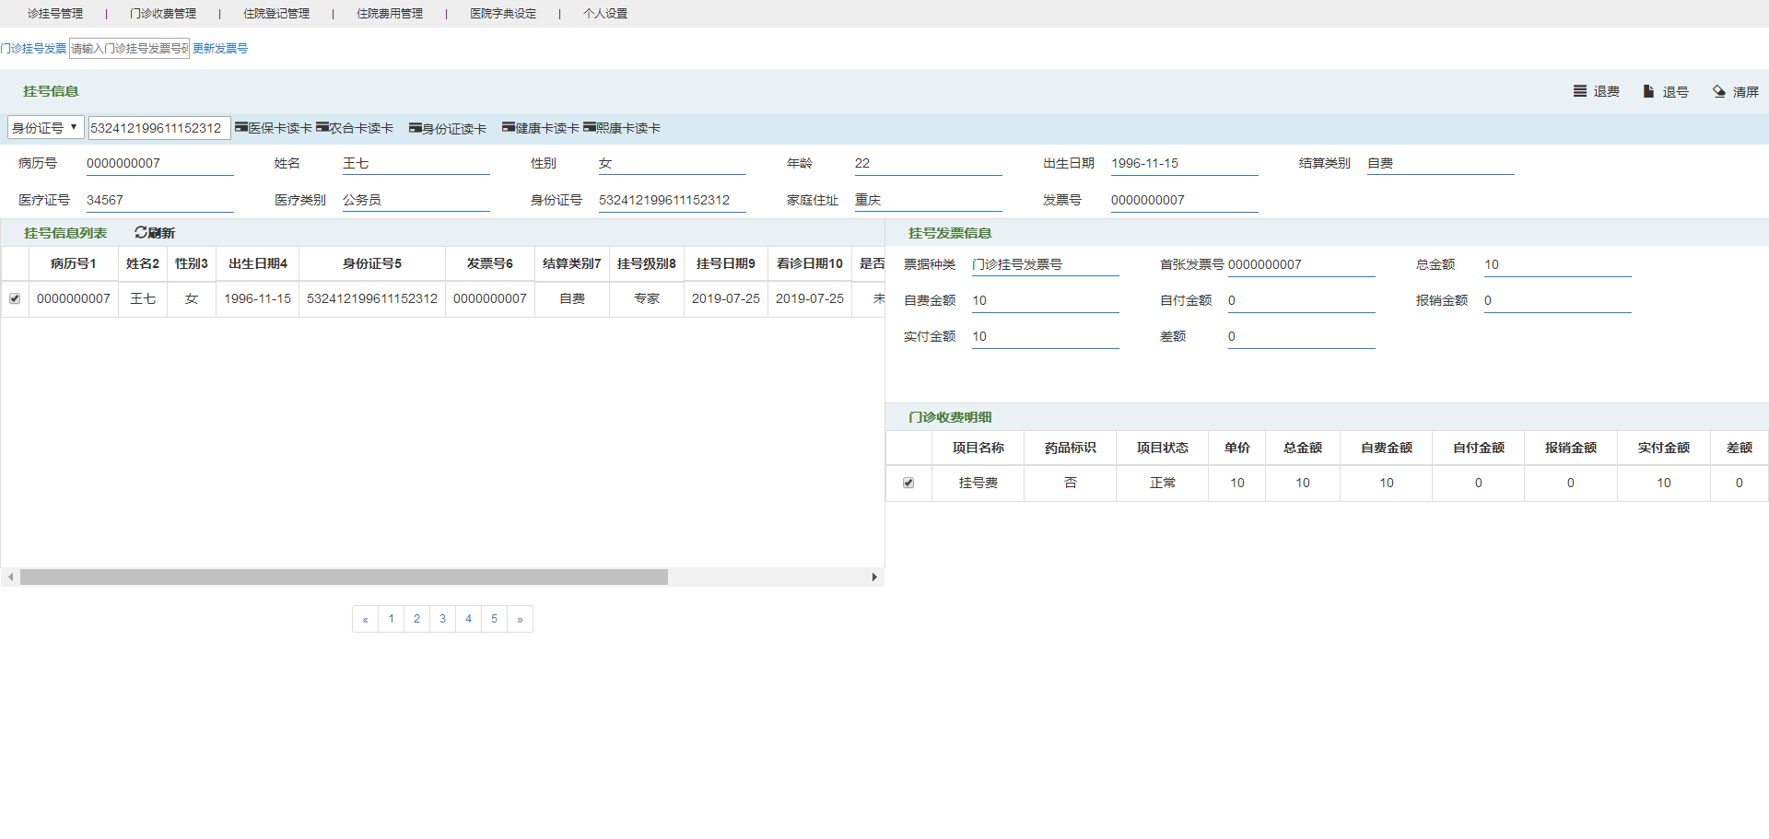
退号功能界面
输入身份证号点击身份证读卡提取信息
点击CheckBox框再点击退号，进行退号
点击CheckBox框提取信息到挂号发票信息和门诊收费明细

Slide 7
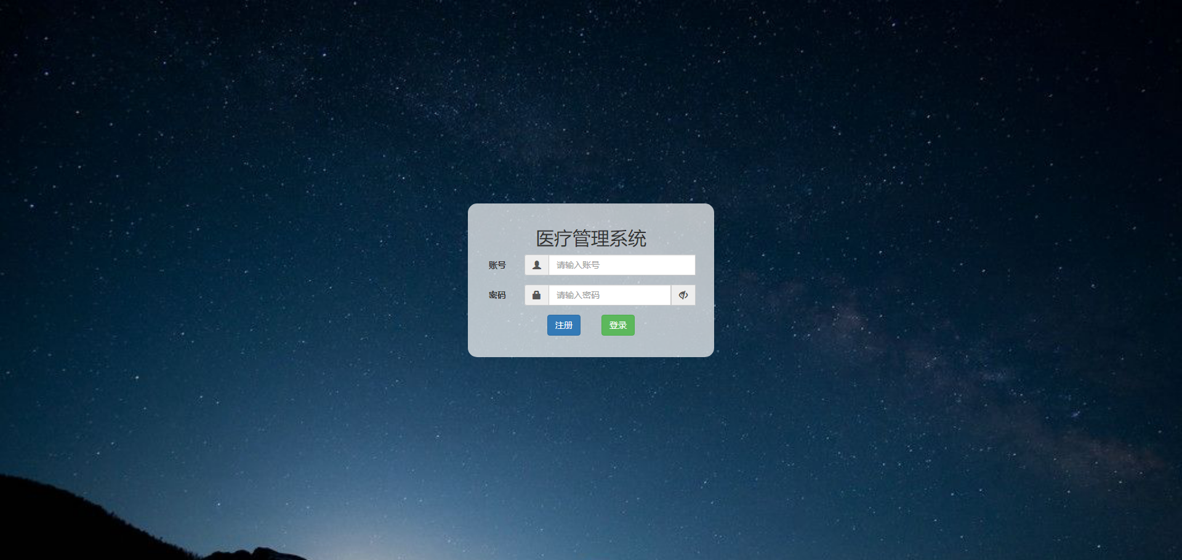
登录功能界面
登录进入诊断界面

Slide 8
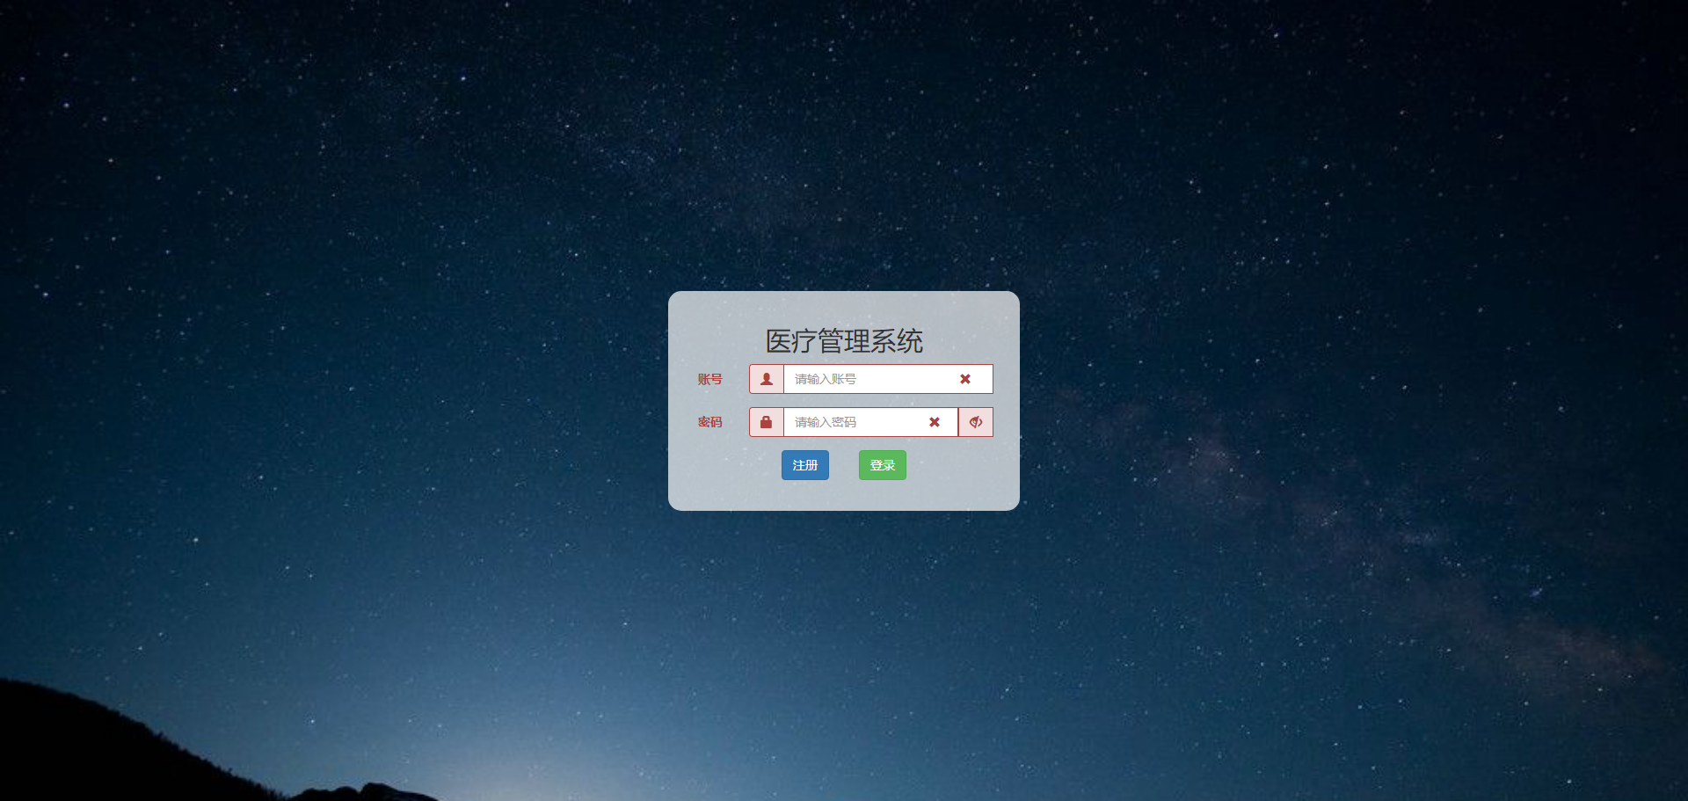
登录功能界面
输入为空时标示为红色
登陆的账号或者密码错误时也标示为红色

Slide 9
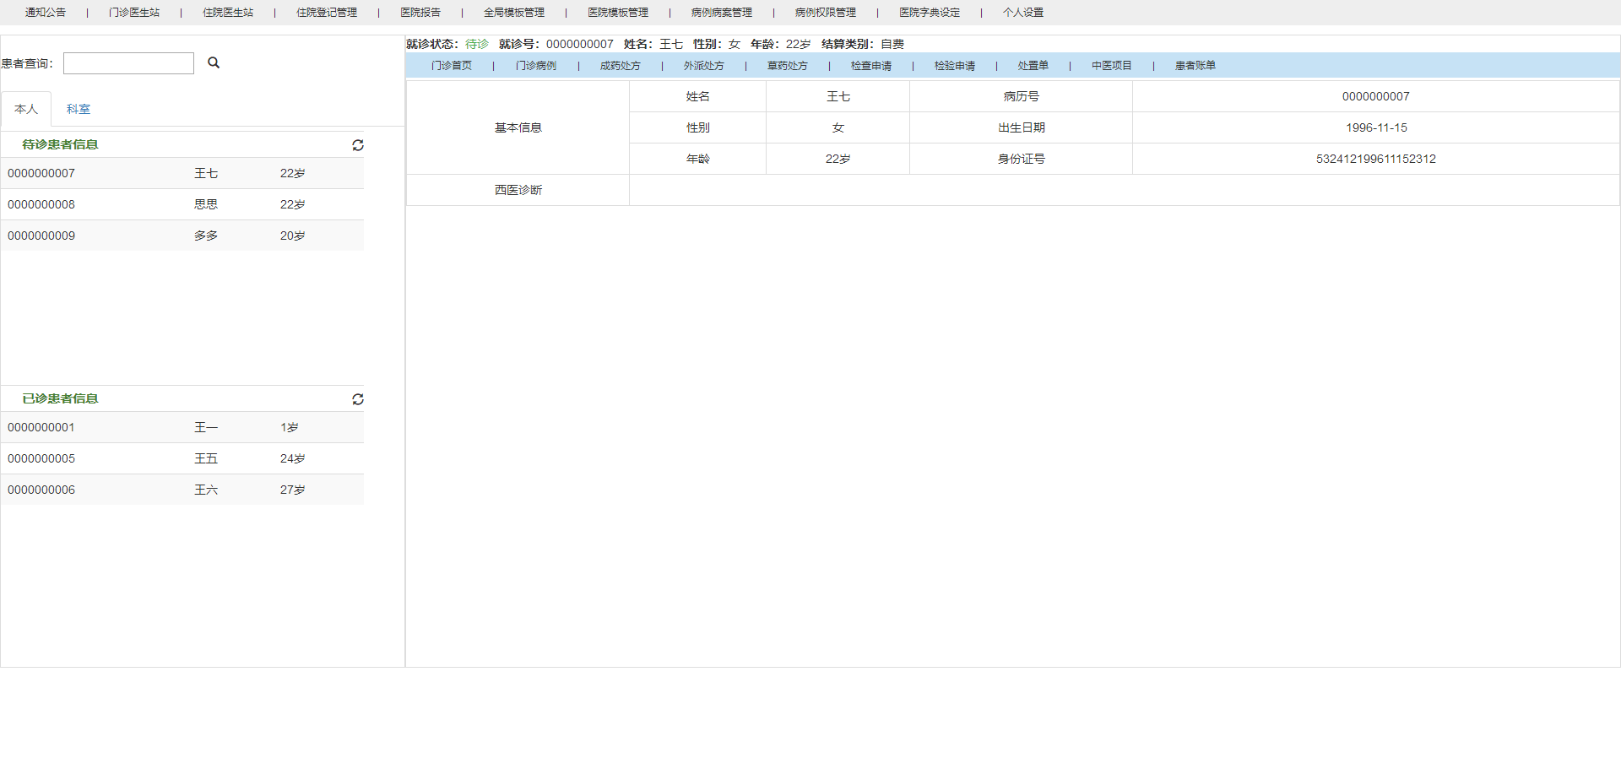
诊断功能界面

Slide 10
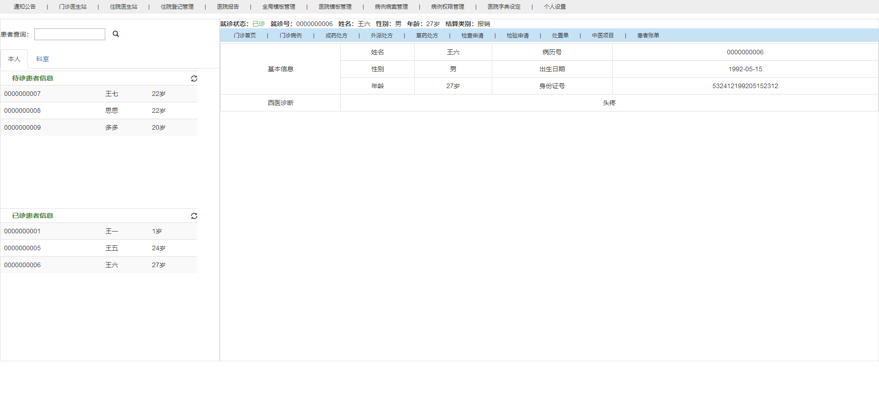
诊断功能界面

Slide 11
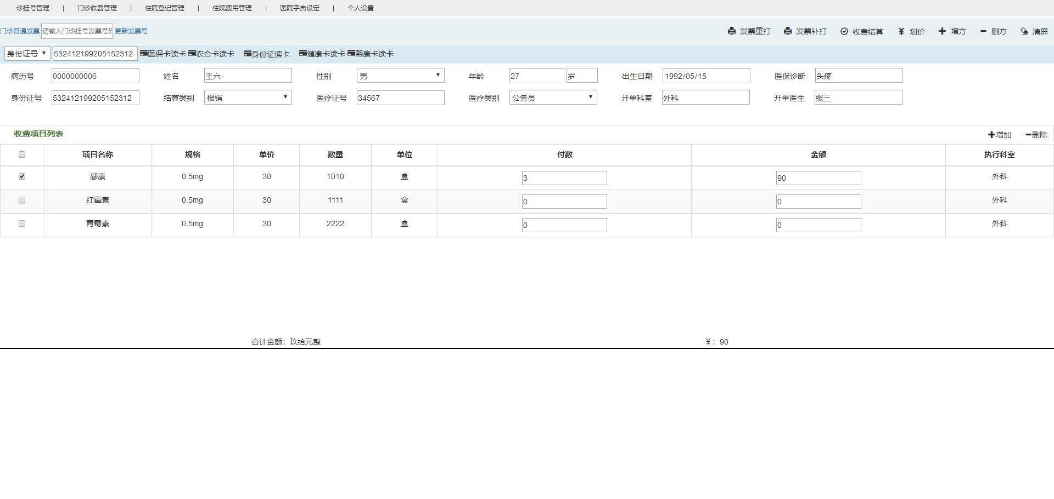
收费功能界面

Slide 12
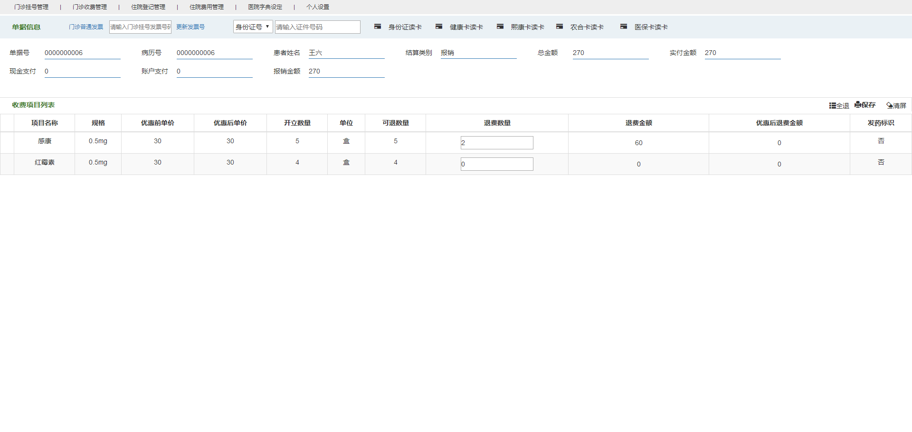
退费功能界面

Slide 13
项目搭建
对之前的医院信息管理系统进行了整合与完善；
使用js完善网页中的逻辑方法；
将数据搭建到Mysql上以便网页端进行数据的获取；
对每个人所做的项目进行整合。

Slide 14
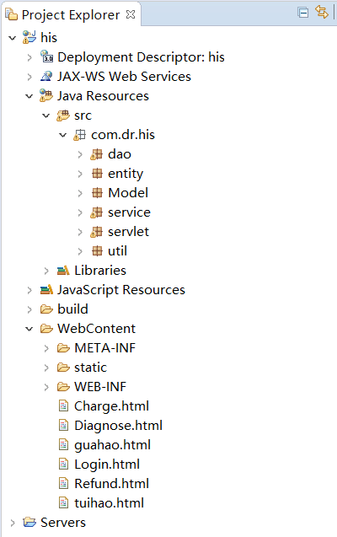
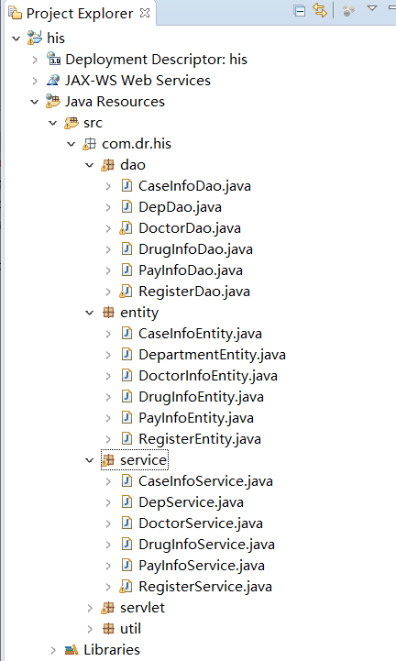
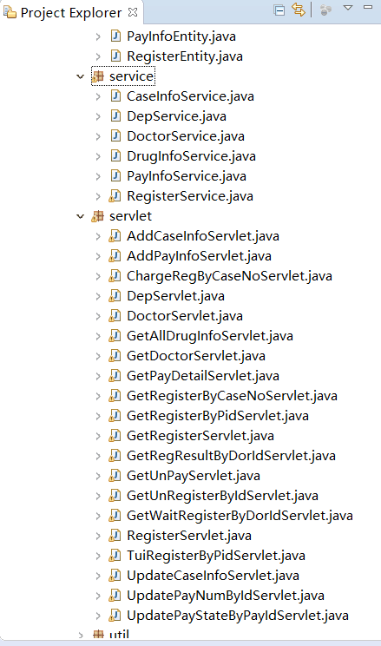
项目搭建

Slide 15
项目总结

Slide 16
个人总结--曾桂花
曾桂花
此次实训让我收获很多，主要在以下几个方面：
一、写代码要细心严谨，要养成一个良好的写代码的习惯，比如说该有的格式要有，这样便于调试代码的时候更加清晰明了。
二、在空余时间多看书多学习，这次实训做项目的过程中，明显感觉到自己的知识储备不够，有很多不知道的东西都是去网上搜的，搜到得立即理解学习，就很浪费时间，也拖累自己做项目的进度，不如把空余时间利用起来。
三、不懂的问题要先自己想办法解决，不能太依赖老师；这次我们做的只是大系统中的冰山一角，以后我们出去工作做的是整个系统，一个人完成整个系统是很吃力的，所以团队分工合作很重要。

Slide 17
个人总结--周小梅
周小梅
这次实训，让我学习到了许多，除了学到了许多新的知识，而且以前有些模棱两可的问题都让我能理解得更加透彻。还锻炼了我做项目的能力，提高了独立思考问题、 自己动手操作的能力。以前对于Java的学习没有怎么上心，上课也跟不上听不怎么懂，这一次实训中老师的讲解很棒，最起码我都听懂了。所以这次的实训让我收获颇丰。

Slide 18
个人总结--蒋银山
蒋银山
通过这次实训，我学到了关于 HTML5 ，MySQL，JS和JAVA的相关知识，让我未来工作的方向也多了一些选择。
这次实训还锻炼了我做项目的能力，提高了独立思考问题、 自己动手操作的能力。
努力实践，不断提升自我。这次跟随老师成功的完成了医院信息管理系统的几个功能页面让我将理论付诸于实践。锻炼了自己动手操作能力。

Slide 19
个人总结--万乾
万乾
以前只是学习了基础的java，并没有像此次实训一样接触比较大的项目，在本次java实训完后，首先，对java有了比以前更深的了解，也更加懂了如何使用java和HTML以及css完成项目。
通过本次为期十天的实训和学习，我清楚的知道了自己目前的不足，还有很多需要学习的地方，缺乏相应的知识与经验，对自己的所学习的专业知识不能很好地融会贯通与应用。经过这次的实训学习，我深深的体会到了把理论知识投入到实践的必要性。在本次的实训中清楚地了解到项目的搭建过程。根据老师的讲解，项目搭建有三个模块，前端界面、数据库的搭建和使用说明文档、三层架构实现前端和后台的交互。在编写好项目之后需要测试，再进行修改和提升。

Slide 20
个人总结--王杰
王杰
通过这次实训，我收获了很多。即让我学习到了很多丰富的知识，也让我明白了团队的重要性。努力实践，不断提升自我。 读万卷书不如行万里路，实践出真知，在学校学习三年，虽然也做了一些实验，但都没有这次这样仔仔细细的完成。在实验过程，会出现很多很多的问题，虽然有老师帮忙，但是也不能一味的依靠老师，所以大部分的问题都是依靠团队之间的互相帮助。也让我意识到了团队的重要性。

Slide 21
个人总结--杨森
杨森
通过这次实训，我收获了很多。 在实训中除了学到了许多新的知识，还锻炼了我做项目的能力，提高了独立思考问题、 自己动手操作的能力。实训中的项目作业也使我更加有团队精神。
一、了解一个项目开发的基本流程，将学校课堂学的知识都结合在一起。学习了更多与专业相关的知识，java等语言逐渐入门，能熟练使用mysql。 二、通过实践，不断提升自我，将理论与实践结合起来，以达到学习的目的。既学习了知识，也锻炼了动手能力。

Slide 22
谢谢观看欢迎指导
Thanks

